Slide 1
CHÀO MỪNG CÁC EM ĐẾN VỚI TIẾT HỌC!

Slide 2
KIỂM TRA BÀI CŨ
1. Nêu khái niệm ước và bội. Cách tìm ước và bội của một số. Tính chất chia hết của một tổng.
2. Phát biểu lại dấu hiệu chia hết cho 2; 3; 5; 9.
3. Nhắc lại khái niệm số nguyên tố và hợp số; Cách phân tích một số ra thừa số nguyên tố.

Slide 3
LUYỆN TẬP CHUNG

Slide 4

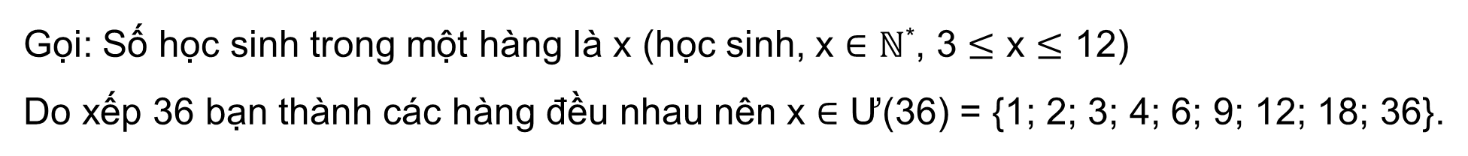
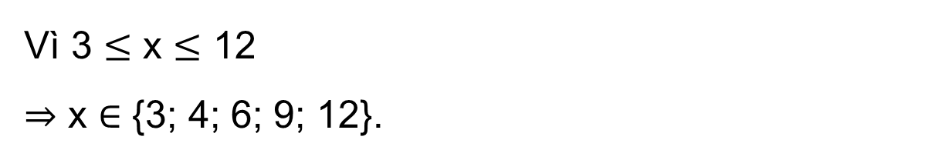
Ví dụ 1. Đội văn nghệ có 36 bạn được xếp thành các hàng có số người bằng nhau. Hỏi có thể có những cách sắp xếp hàng nào, biết mỗi hàng có từ 3 đến 12 bạn?
Giải.
Nếu gọi số HS trong một hàng là x, mà mỗi hàng có từ 3 đến 12 bạn. Thì x cần điều kiện gì?
Đội văn nghệ có 36 bạn được xếp thành các hàng có số người bằng nhau. Vậy x có quan hệ gì với 36?
Gọi: Số học sinh trong một hàng là x (học sinh, x $∈$ $ℕ$*, 3 $≤$ x $≤$ 12)
Do xếp 36 bạn thành các hàng đều nhau nên x $∈$ Ư(36) = {1; 2; 3; 4; 6; 9; 12; 18; 36}.
Vì 3 $≤$ x $≤$ 12
$⇒$ x $∈$ {3; 4; 6; 9; 12}.
Số bạn ở mỗi hàng | 3 | 4 | 6 | 9 | 12
Số hàng | 12 | 9 | 6 | 4 | 3

Slide 5
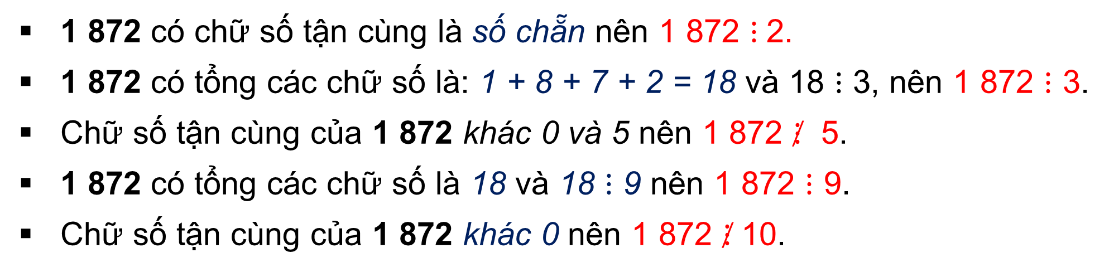
Ví dụ 2. Sử dụng dấu hiệu chia hết, hãy cho biết số 1 872 có chia hết cho 2; 3; 5; 9; 10 không.
Giải.
1 872 có chữ số tận cùng là số chẵn nên 1 872 $⋮$2.
1 872 có tổng các chữ số là: 1 + 8 + 7 + 2 = 18 và 18 $⋮$ 3, nên 1 872 $⋮$ 3.
Chữ số tận cùng của 1 872 khác 0 và 5 nên 1 872 ⋮̸ 5.
1 872 có tổng các chữ số là 18 và 18 $⋮$ 9 nên 1 872 $⋮$ 9.
Chữ số tận cùng của 1 872 khác 0 nên 1 872 ⋮̸ 10.

Slide 6
Ví dụ 3. Phân tích số 140 thành tích các thừa số nguyên tố theo sơ đồ cây và sơ đồ cột.
Giải.
Sơ đồ cây
Sơ đồ cột
140
60
2
5
28
30
2
15
3
2
14
5
5
2
7
1
Vậy 140 = 2² . 5 . 7
Vậy 140 = 2² . 5 . 7

Slide 7
LUYỆN TẬP
Dạng 1: Dấu hiệu chia hết
2.25. Từ các chữ số 5; 0; 1; 3, viết các số tự nhiên có ba chữ số khác nhau thỏa mãn:
Các số đó chia hết cho 5;
Các số đó chia hết cho 3.
Giải.
a) Số cần viết chia hết cho 5 từ giả thiết, nó có chữ số tận cùng là 0 hoặc 5.
Vậy các số cần tìm là: 510; 150; 310; 130 ; 350 ; 530; 105; 135; 305; 315..
b) Số cần viết chia hết cho 3 nên tổng các chữ số của nó phải chia hết cho 3.
+ Nhóm 1: Gồm các chữ số 5; 0; 1:
501; 510; 150; 105.
+ Nhóm 2: Gồm các chữ số 5; 1; 3
513; 531; 135; 153; 315; 351.

Slide 8

Dạng 2: Phân tích một số ra thừa số nguyên tố.
2.26. Hãy phân tích các số A,B ra thừa số nguyên tố:
A = 4² . 6³;
B = 9² .15².
Giải.
A = 4².6³
= 4 . 4. 6. 6. 6
= 2².2². 2.3 . 2.3. 2.3
= 2⁴. 2³ .3³ = 2⁷ . 3³
B = 9². 15²
= 9.9 .15.15
= 3².3². 3.5 . 3.5
= 3⁶.5²

Slide 9
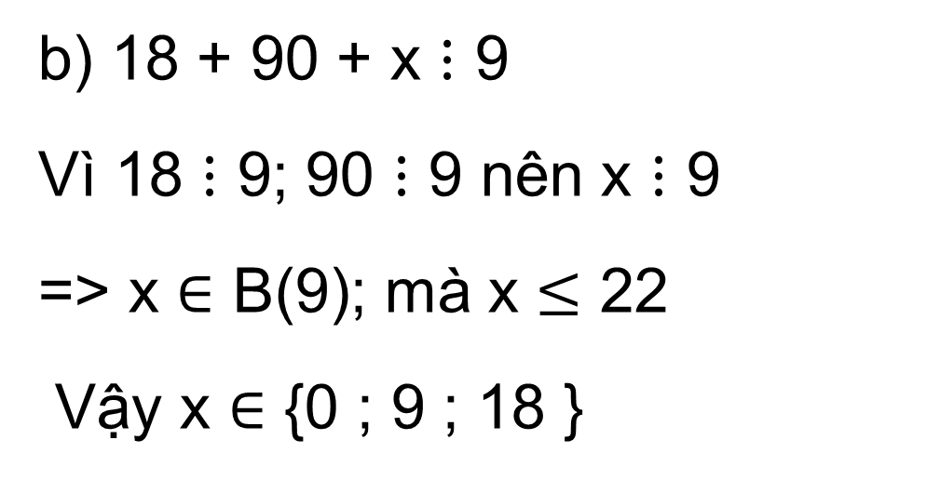
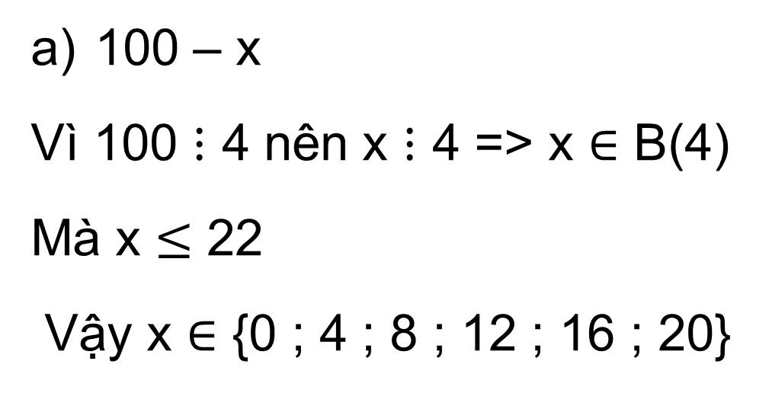
Dạng 3: Tìm x thỏa mãn điều kiện cho trước
2.27. Tìm các số tự nhiên x không vượt quá 22 sao cho:
100 – x chia hết cho 4;
18 + 90 + x chia hết cho 9.
Giải.
100 – x
Vì 100 $⋮$ 4 nên x $⋮$ 4 => x $∈$ B(4)
Mà x $≤$ 22
Vậy x $∈$ {0 ; 4 ; 8 ; 12 ; 16 ; 20}
b) 18 + 90 + x $⋮$ 9
Vì 18 $⋮$ 9; 90 $⋮$ 9 nên x $⋮$ 9
=> x $∈$ B(9); mà x $≤$ 22
Vậy x $∈$ {0 ; 9 ; 18 }

Slide 10
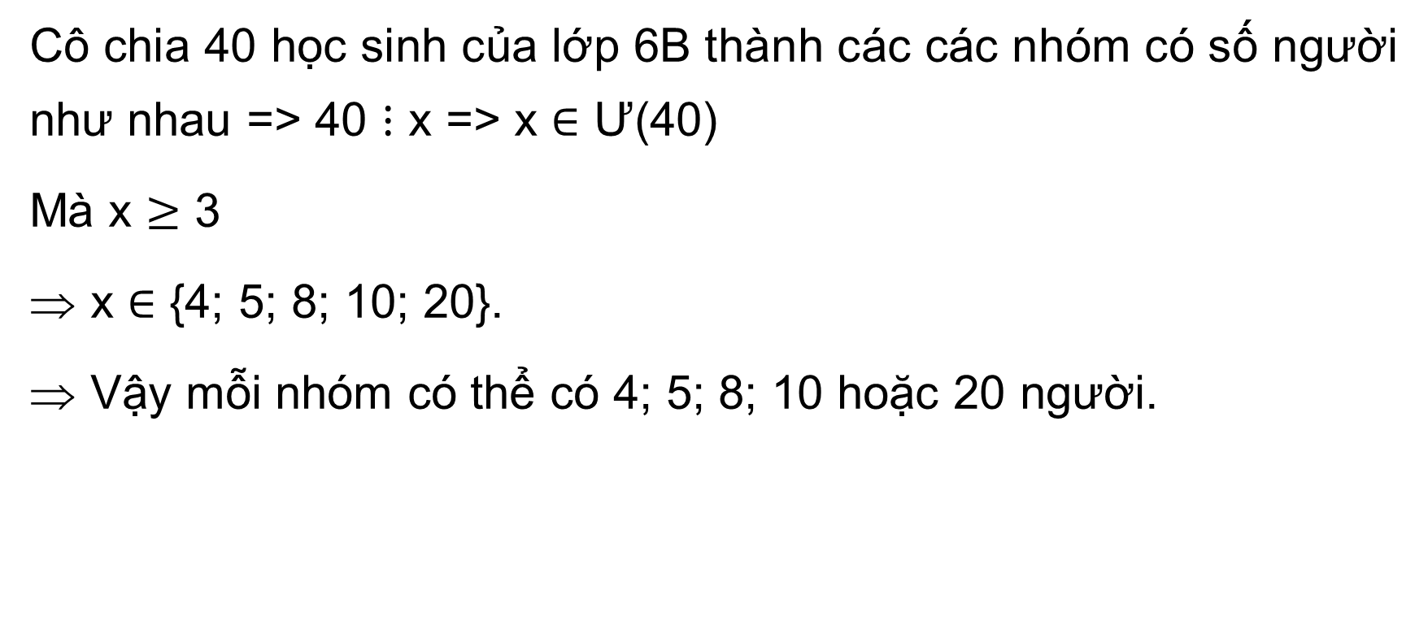
Dạng 4: Bài toán thực tế
2.28. Lớp 6B có 40 học sinh. Để thực hiện dự án học tập nhỏ, cô giáo muốn chia lớp thành các nhóm có số người như nhau, mỗi nhóm nhiều hơn 3 người. Hỏi mỗi nhóm có thể có bao nhiêu người?
Giải.
Gọi số người mỗi nhóm là x (người, x $∈$ $ℕ$*, 3 $<$ x $<$ 40)
Cô chia 40 học sinh của lớp 6B thành các các nhóm có số người như nhau => 40 $⋮$ x => x $∈$ Ư(40)
Mà x $≥$ 3
x $∈$ {4; 5; 8; 10; 20}.
Vậy mỗi nhóm có thể có 4; 5; 8; 10 hoặc 20 người.

Slide 11
HƯỚNG DẪN VỀ NHÀ
Ôn lại nội dung kiến thức đã học từ đầu chương II tới giờ
Hoàn thành nốt các bài tập còn thiếu trên lớp.
Chuẩn bị bài mới “ Ước chung, ước chung lớn nhất”.

Slide 12
CẢM ƠN CÁC EM ĐÃ CHÚ Ý BÀI GIẢNG!

